Slide 1
我的個人網頁
軟體三 蘇信嘉 410477020

Slide 2
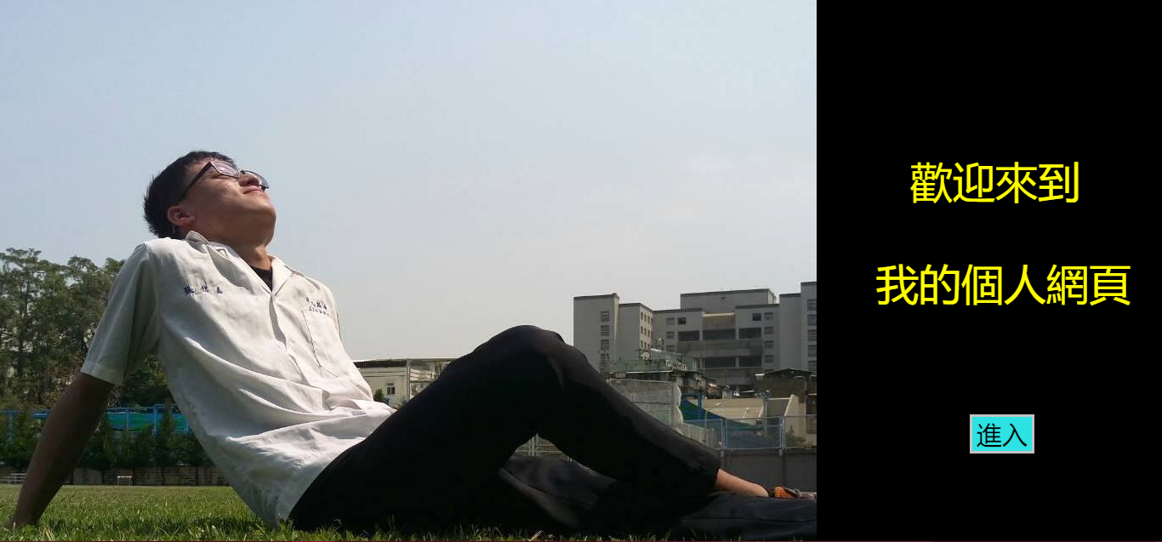
1.個人網頁介紹
進站畫面
自我介紹
介紹喜愛的歌手
悄悄話頁面

Slide 3
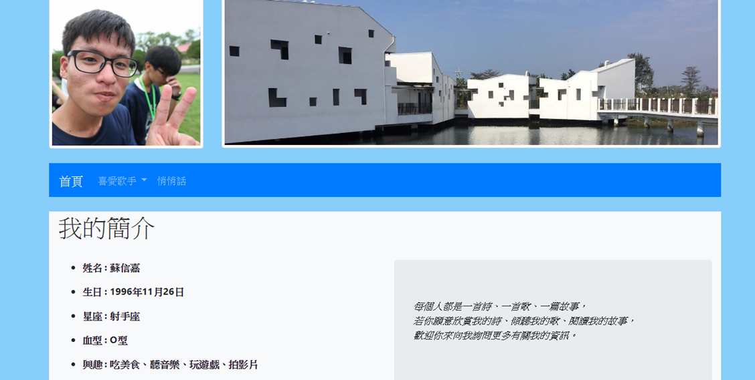
1.1 自我介紹

Slide 4
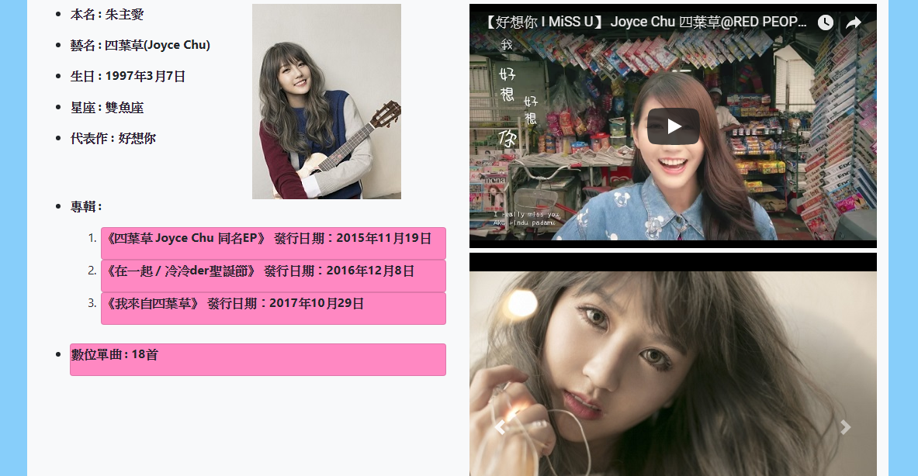
1.2 介紹喜愛的歌手

Slide 5
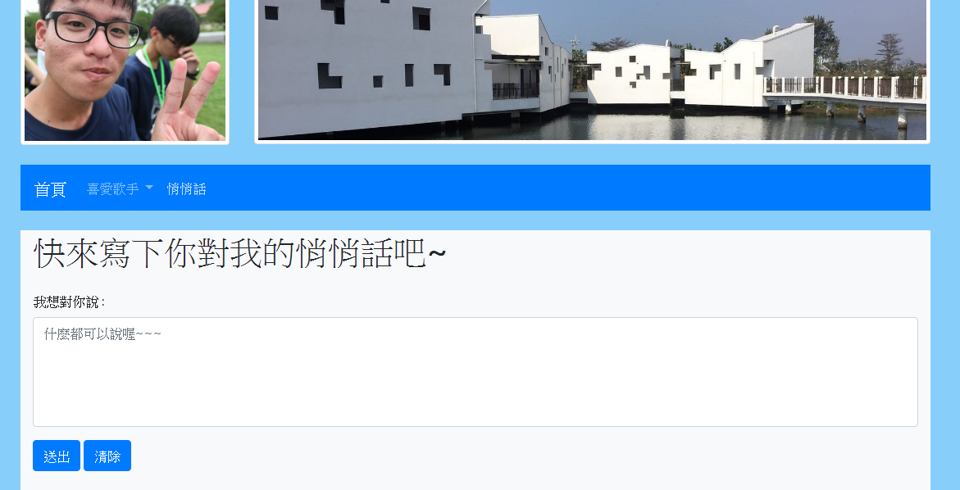
1.3 悄悄話頁面

Slide 6
2.使用技術介紹
HTML5
JavaScript
CSS3
有用來製作動畫效果。
Bootstrap 4
jQuery
AJAX

Slide 7
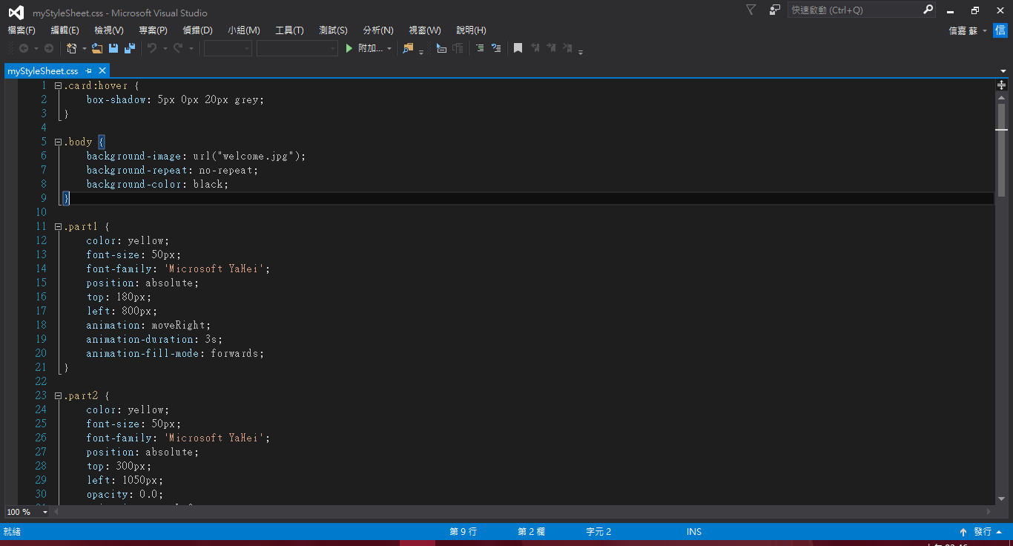
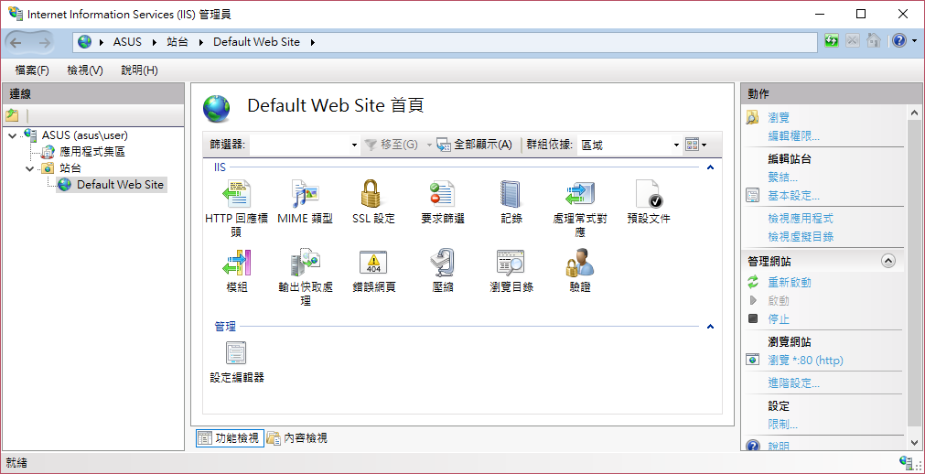
3.使用工具
Visual Studio 2015
IIS(Internet Information Services)

Slide 8
4.資料來源
W3Schools
網路
感謝普皓群的指導

Slide 9
5.網頁程式碼(現場Demo)
2個html檔
2個js檔
1個css檔
3個txt檔
16個jpg檔

Slide 10
謝謝大家的聆聽
Q&A

